Slide 1
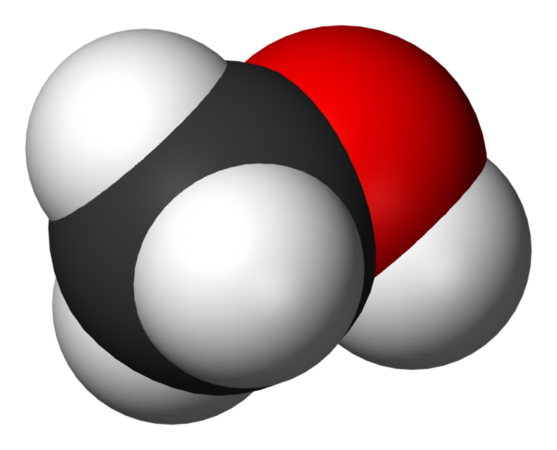
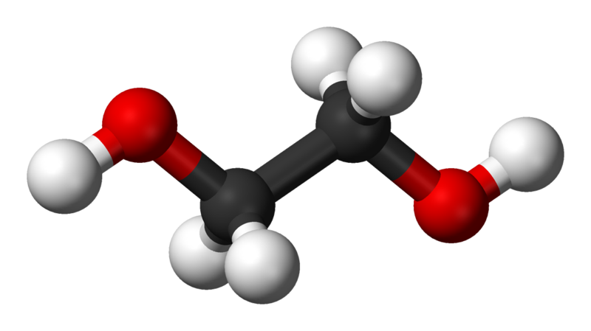
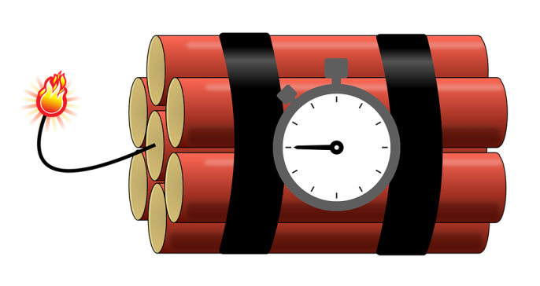
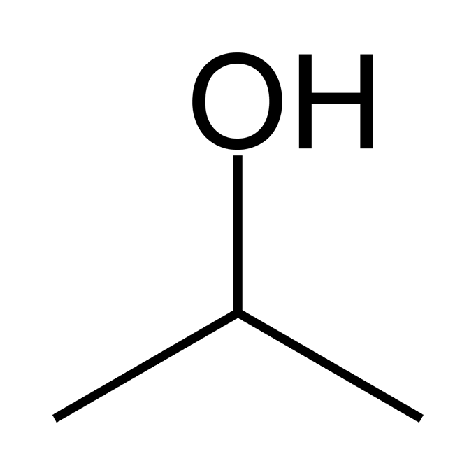
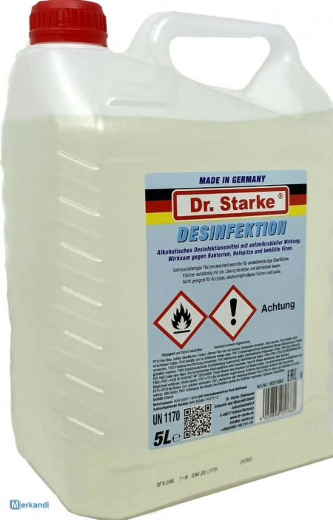
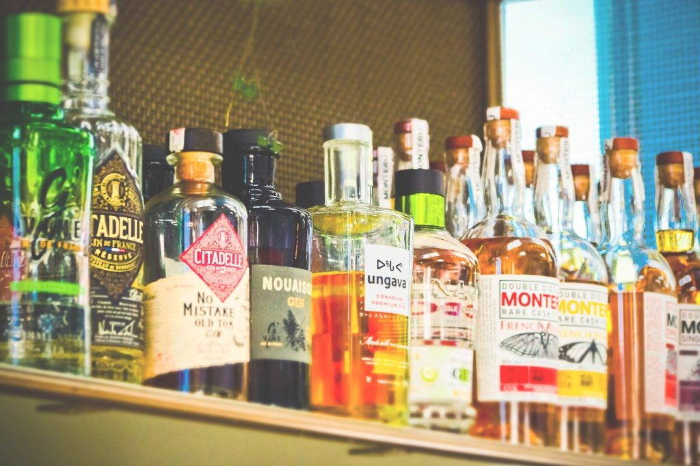
ALKOHOLY
Martin Brutovský IV.O

Slide 2
Čo sú to alkoholy?
Alkoholy sú hydroxyderiváty, v ktorých je hydroxylová skupina -OH naviazaná na uhlík.
V Názvosloví : Názov uhlovodíku + koncovka –ol
- Názov uhlovodíku – methan + ol
= methanol

Slide 3
Rozdelenie Alkoholov
Podľa počtu –OH skupin:
jednosítené: 1 OH skupina
viacsytené: 2 a viac OH skupin
ethanol
ethandiol

Slide 4
Rozdelenie Alkoholov
Podľa počtu uhlíkov , ktoré sa viažu na uhlík z ktorého vychádza –OH skupina:
primárne alkoholy
sekundárne alkoholy
terciárne alkoholy

Slide 5
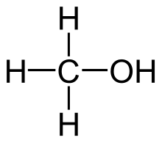
Methanol CH₃OH
Najjednoduchší alkohol.
Bezfarebná kvapalina charakteristického
zápachu.
Prchavá, horľavá, veľmi jedovatá látka.
Pri požití či vstrebaní kožou spôsobuje slepotu až smrť.
Použitie: rozpúšťadlo, pri výrobe bionafty alebo ako súčasť palivových článkov.

Slide 6
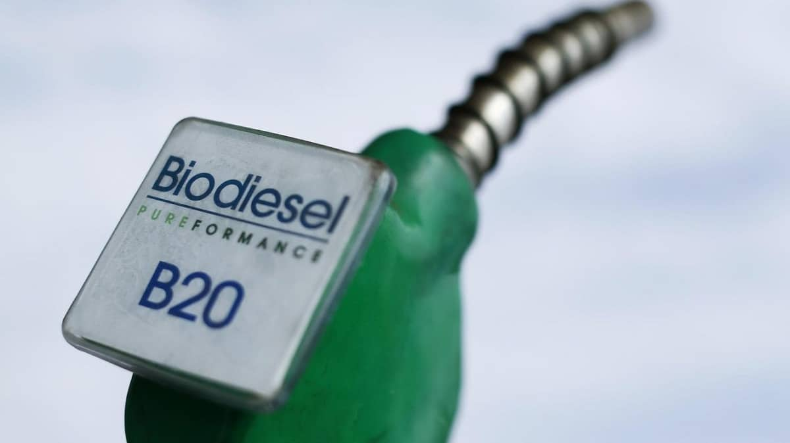
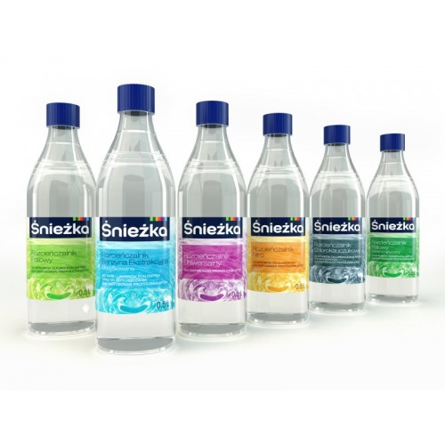
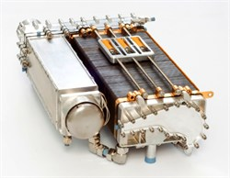

Slide 7

Ethanol CH₃CH₂OH
Bezfarbá , horľavá kapalina s
charakteristickou vôňov .
Vzniká kvasením Ovocných zmesí za pomoci kvasiniek
Reakcia kvasenia:
C₆H₁₂O₆ → 2 C₂H₅OH + 2 CO₂
ovocné šťávy - víno (10 – 13 % alkoholu) ječmenný slad - pivo (0,5 – 7 % alkoholu)
Použitie: výroba alkoholických nápojov , rozpúšťadlo, bio palivá

Slide 8
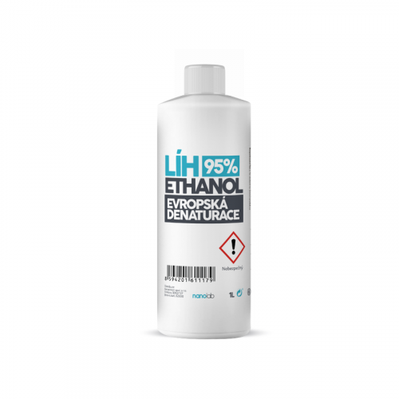
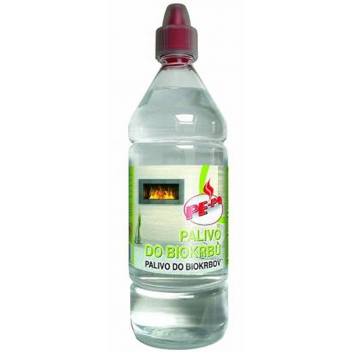
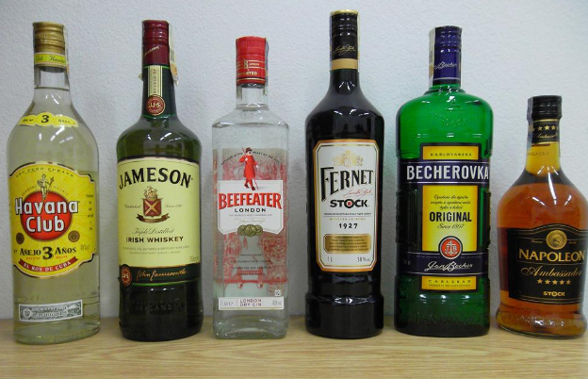

Slide 9
Fenoly
Hydroxylová skupina -OH je naviazána na aromatický cyklus.
Zástupca: Fenol C₆H₅OH
jedovatá žeravá pevná látka
základá zložka plastov a vlákien,
farvív, liečiv, dezinfekčných materiálov.

Slide 10
Fyzikálne vlastnosti Alkoholov:
Nižšie alkoholy (c12) sú kvapaliny, vyššie alkoholy sú pevné látky.
S rastúcim počtom atómov uhlíka v molekule alkoholu klesá rozpustnosť vo vode.
Alkoholy sú dobré rozpúšťadlá.
Majú vyššie body topenia aj varu ako uhľovodíky s rovnakým počtom uhlíkov.

Slide 11
Alkohol Ako Droga
https://www.youtube.com/watch?v=AeUGxFwpKZk&ab_channel=JurajVie

Slide 12
ĎAKUJEM ZA POZORNOSŤ. ☺

